Slide 1
Novērtējums par ietekmi uz datu aizsardzību

Slide 2
Nepieciešamība veikt novērtējumu par ietekmi no datu subjektu viedokļa
Cilvēka cieņa
centrā
Optimizēta vieda dzīvošana
tehnoloģiski
Mijiedarbība Cilvēks un tehnoloģijas („Izmantojamība“)
Uzticamība un atbildība
Pārredzamība un nobrieduši pilsoņi

Slide 3
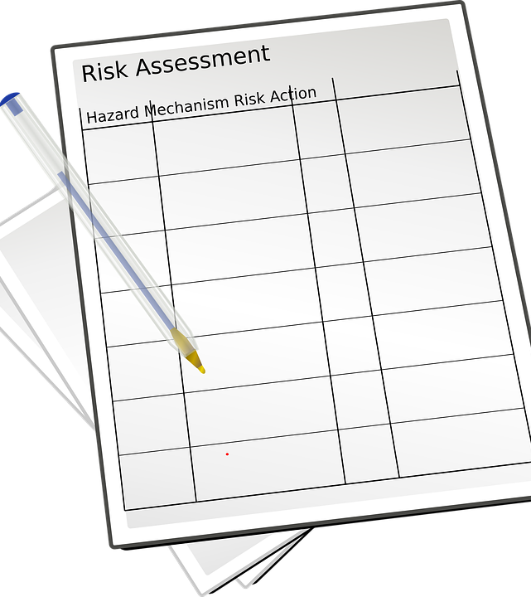
Novērtējums par ietekmi uz datu aizsardzību (NIDA): VDAR 35.panta mērķis
VDAR aizstāj pienākumu reģistrēt un saņemt datu uzraudzības iestādes apstiprinājumu (89. apsvērums: "birokrātisks")
Pārziņa atbildība un uz risku balstīta pieeja;
Tādu apstrādes darbību apsvēršana, kas var radīt lielu risku fizisko personu tiesībām un brīvībām.

Slide 4
Novērtējums par ietekmi uz datu aizsardzību (NIDA): VDAR 35.panta mērķis
Pārbaudiet, vai pastāv augsts risks → pamatojoties uz to “sliekšņa analīze”:
Veiciet NIDA;
Nepieciešamā dokumentācija (ieteicams – rakstiski).
Pārzinis veic nepieciešamās koncesijas un novērtējumus.
Ja, balstoties uz novērtējuma laikā pieejamajām zināšanām, to neprecizitāte nebija paredzama → nav pārkāpti pienākumi.

Slide 5
35.pants saistībā ar citām VDAR sadaļām
Risku analīze nepieciešama arī
25.pants
Integrēta datu aizsardzība un datu aizsardzība pēc noklusējuma
Integrēta datu aizsardzība kā svarīgs pasākums, lai samazinātu riskus
32.pants
Apstrādes drošība
Ļaunprātīgas izmantošanas un ārēju uzbrukumu riski
35.pants
Arī riski, kas varētu rasties no pašas plānotās apstrādes, ne tikai drošības pārkāpumu riski

Slide 6
Integrēta datu aizsardzība un datu aizsardzība pēc noklusējuma (VDAR 25.pants)
Integrēta datu aizsardzība un datu aizsardzība pēc noklusējuma kā jauni principi, kas noteikti VDAR 25.pantā
Sistemātiska pieeja datu aizsardzības tiesību aktu ievērošanai un risku mazināšanai / novēršanai
Pienākums “īstenot atbilstošus tehniskus un organizatoriskus pasākumus“, lai
īstenotu datu aizsardzības principus, piemēram, datu minimizēšanu, un lai apstrādē integrētu vajadzīgās garantijas
izpildītu šīs regulas prasības un aizsargātu datu subjektu tiesības
Notes:
Auch ChT

Slide 7
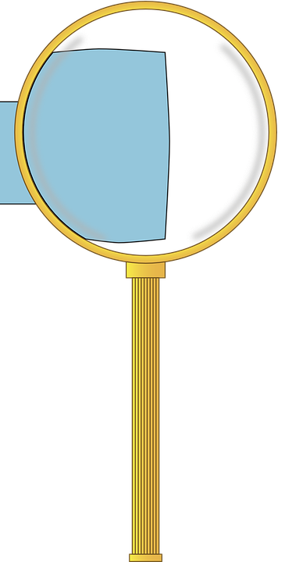
Integrēta datu aizsardzība un datu aizsardzība pēc noklusējuma (VDAR 25.pants)
Saistībā ar obligāto novērtējumu par ietekmi uz datu aizsardzību (VDAR 35.pants) un stingrajiem noteikumiem par kompensāciju un atbildību (82. pants)
Uzņēmumi / organizācijas to atzīst par "biznesa modeli" datu aizsardzībai
Nepieciešamās starpdisciplinārās iemaņas ir retas un vērtīgas
tādēļ pirmo reizi pastāv augsta līmeņa cilvēktiesību aizsardzības tirgus
Notes:
Auch ChT

Slide 8
Gadījumi, kad NIDA veicams obligāti (35.panta 3.punkts)
Ar fiziskām personām saistītu personisku aspektu sistemātiska un plaša novērtēšana, kuras pamatā ir automatizēta apstrāde, tostarp profilēšana, un ar kuru pamato lēmumus, kas fiziskai personai rada tiesiskās sekas vai līdzīgi būtiski ietekmē fizisko personu

Slide 9
Gadījumi, kad NIDA veicams obligāti (35.panta 3.punkts)
9. panta 1. punktā minēto īpašo kategoriju datu vai 10. pantā minēto personas datu par sodāmību un pārkāpumiem apstrāde plašā mērogā:
Kad apstrādi uzskata par «plaša mēroga"?:
Datu apjoms
Skarto personu skaits: atsauces vērtība > 5000 pers.12 mēnešu laikā (tātad, neattiecas, piemēram, uz vienu ārstu vai vienu advokātu)
publiski pieejamas zonas sistemātiska uzraudzība plašā mērogā.

Slide 10
Citi gadījumi, kad nepieciešams NIDA (91.apsvērums)
Apstrādes darbības:
kas potenciāli ietver lielu cilvēku skaitu un/vai augsta līmeņa risku un/vai plaša mēroga tehnoloģijām saskaņā ar jaunākajiem sasniegumiem;
kas ietver augsta līmeņa risku un apgrūtina datu subjektiem izmantot savas tiesības;
ja personas dati tiek apstrādāti, lai pieņemtu lēmumus attiecībā uz konkrētām fiziskām personām pēc jebkādas ar fiziskām personām saistītu personisku aspektu sistemātiskas un plašas novērtēšanas, kuras pamatā ir minēto datu profilēšana, vai pēc īpašu kategoriju personas datu apstrādes, biometrisko datu apstrādes vai tādu datu apstrādes, kas attiecas uz sodāmību un pārkāpumiem, vai ar tiem saistītiem drošības pasākumiem;
kas ietver augsta līmeņa risku, jo tās kavē attiecīgās personas īstenot savas tiesības vai izmantot pakalpojumu vai līgumu;
kas rada augstu risku, jo tās sistemātiski tiek veiktas plašā mērogā.

Slide 11
«Augsta riska" kritēriji saskaņā ar 29.panta darba grupu
Pamatnoteikums: Augsts risks pastāv, ja tiek izpildīti vismaz divi no šiem deviņiem kritērijiem:
Vērtēšana vai punktu piešķiršana (profilēšana / fizisko personu vērtēšana)
Tādu lēmumu automatizēta pieņemšana, kuriem ir tiesiskas vai līdzīgi būtiskas sekas
Sistemātiska novērošana
Sensitīvi dati vai ļoti personiska rakstura dati (9., 10.pants)
Plašā mērogā apstrādāti dati (91.apsvērums)
Datu kopu saskaņošana vai apkopošana
Dati par neaizsargātiem datu subjektiem (75.apsvērums)
Jaunu tehnoloģisko vai organizatorisko risinājumu izmantošana vai piemērošana
Datu apstrāde, kas kavē datu subjektus īstenot savas tiesības vai izmantot pakalpojumu vai līgumu (22.pants, 91.apsvērums)

Slide 12
Pozitīvie un negatīvie saraksti NIDA veikšanai
Uzraudzības iestādei jāsastāda to apstrādes darbību saraksts, kurām jāveic novērtējums par ietekmi uz privātumu (pozitīvais saraksts).
Uzraudzības iestāde var sastādīt to apstrādes darbību veidu sarakstu, kurām nav jāveic novērtējums par ietekmi uz privātumu (negatīvais saraksts).
Saskaņotības procedūra (63.pants), lai koordinētu šos sarakstus starp uzraudzības iestādēm attiecībā uz tādu apstrādes darbību veidiem, kas skar vairākas dalībvalstis, lai vienādi piemērotu VDAR.

Slide 13
Kad veicams NIDA?
Kad un ar kādām metodēm veikt NIDA, nosaka pārzinis
Ieteicams sākt sagatavošanos NIDA pēc iespējas ātrākā projekta posmā. Ieteicama apmācība, lai palielinātu izpratni par NIDA nepieciešamību organizācijā
NIDA var palīdzēt ceļā uz atbilstošu risinājumu atrašanu un var palīdzēt efektīvi īstenot datu aizsardzības prasības
NIDA vadīs paredzēto projektu no agrīnās idejas posma līdz tā galīgās darbības ieviešanai un parādīs, ka NIDA procesam ir atkārtošanās raksturs.

Slide 14
NIDA pārskatīšana
89.apsvērumā teikts, ka NIDA pārskatīšana var būt neieciešama savlaicīgi pēc sākotnējā novērtējuma. Veicot NIDA, dokumentācijā būtu jāiekļauj laika posmi, pēc kuriem veicama NIDA kārtējā pārbaude vai atjaunošana nākotnē.
Jāņem vērā tehnoloģiju attīstība, jauns tiesiskais regulējums un izmaiņas apstrādes kārtībā. Ja iestājas risks, ir jāveic jauns NIDA.
Dokumentācijā un pārskatā jānorāda ne tikai informācija par veikto NIDA, bet arī jāuzskaita jebkādi iemesli, kāpēc nav pabeigts pilns NIDA vai pārtraukts NIDA pēc tam, kad konstatēti lieli riski datu subjektiem.

Slide 15
Apspriešanās ar datu uzraudzības iestādi saskaņā ar VDAR 36.pantu
Datu pārzinim ir jākonsultējas ar datu aizsardzības iestādi (DAI), ja NIDA atklāj augstus riskus.
DAI ir jāreaģē uz šo pieprasījumu apspriesties četrpadsmit nedēļu laikā.
Sarežģītiem un inovatīviem projektiem ir ieteicams pēc iespējas agrāk uzsākt NIDA, lai jebkuru DAI ieteikumu varētu ņemt vērā projekta plāna īstenošanā.

Slide 16
Kurš atbildīgs par NIDA veikšanu?
Par NIDA veikšanu atbildīgs ir pārzinis.
Sākotnēji Komisijas priekšlikums bija uzticēt NIDA datu apstrādātājam, kas rīkojas pārziņa uzdevumā.
Savukārt 95.apsvērums tikai prasa, lai nepieciešamības gadījumā un pēc pieprasījuma apstrādātājs palīdzētu pārzinim.
Praksē: būtu lietderīgi līgumā paredzēt apstrādātāja iesaisti un aktīvu atbalstīšanu NIDA procesā.
Tas būtu arī saskaņā ar 28.panta 3.punkta f) apakšpunktu, kas paredz, ka līgumā par apstrādi jāparedz, ka apstrādātājs nodrošina 32. līdz 36.pantā noteikto pienākumu izpildi.

Slide 17
Minimālās prasības NIDA
VDAR 35.panta 7.punkta a) līdz d) apakšpunkti kopā ar 84. un 90.apsvērumu kā minimumu nosaka:
plānotās apstrādes darbības un apstrādes nolūki, tostarp attiecīgā gadījumā pārziņa leģitīmo interešu sistemātisks apraksts;
novērtējums par apstrādes darbību nepieciešamību un samērīgumu attiecībā uz nolūkiem;
novērtējums par 1. punktā minētajiem riskiem datu subjektu tiesībām un brīvībām; un
pasākumi, kas paredzēti risku novēršanai, tostarp garantijas, drošības pasākumi un mehānismi, ar ko nodrošina personas datu aizsardzību un uzskatāmi parāda, ka ir ievērota šī regula, ņemot vērā datu subjektu un citu attiecīgo personu tiesības un leģitīmās intereses.
c) un d) apakšpunkti ir VDAR tā sauktās "uz risku balstītas pieejas" izpausmes.

Slide 18
Novērtējuma par ietekmi uz datu aizsardzību veikšana – kontrolsaraksts (I)
Projekta sagatave:
Komandas izveidošana: juristi, speciālisti, specializētie departamenti, iespējams datu aizsardzības speciālisti, ja nepieciešams – ārējie eksperti
Laika un resursu plānošana
Vadības iesaiste
Aprakstiet plānoto apstrādi, tostarp tās nolūkus
Datu subjektu vai viņu pārstāvju viedokļu iegūšana
Pienākums, ja šāda situācija iespējama vai ir paredzama
Attiecas uz skarto personu informāciju
4. Novērtējiet nepieciešamību un proporcionalitāti

Slide 19
Novērtējuma par ietekmi uz datu aizsardzību veikšana – kontrolsaraksts (II)
Noteikt un novērtēt riskus skartajām personām:
Iespējamība
Riska realizācijas sekas
Šo divu faktoru rezultāts ir galīgā riska vērtība
6. Pasākumi risku novēršanai
7. Novērtējuma par ietekmi uz datu aizsardzību dokumentācija (ziņojums), kas apliecina atbilstību VDAR prasībām
8. Pastāvīga pārbaude/vērtējums, ka novērtējumā par ietekmi uz privātumu sniegtie pieņēmumi un prognozes bija pareizi un ka apstrāde veikta saskaņā ar NIDA specifikācijām

Slide 20
Dokumentācija: NIDA ziņojums
Ieteicams: NIDA procesā iekļaut «dzīvā dokumenta» pieeju.
NIDA ziņojums būtībā nosaka procedūru:
ieskaitot faktu izklāstu, sistemātiska apraksta veidā par visu testa priekšmetu («novērtēšanas mērķis») un NIDA procesa rezultāti.
VDAR neparedz nekādus īpašus noteikumus ne NIDA ziņojuma sagatavošanā, ne procesam, lai veiktu NIDA.
Minimālie kritēriji noteikti DG29 pamatnostādņu WP 248 2.pielikumā, kas balstīti uz 35.panta 7.punktu.
ISO/IEC 29134 iesaka sekojošu ziņojuma saturu ietekmes uz privātuma novērtējumam, koncentrējoties uz riska novērtējumu:
Atbilstošas privātuma prasības.
Darbības jomas apraksts.
Izmantoto riska kritēriju apraksts.
Īstenošanas dalībnieki.
Ieinteresētās puses, ar kurām notikušas konsultācijas.

Slide 21
Ieteikumi un pamudinājumi
Visu lēmumu dokumentēšana, jo īpaši, kāpēc NIDA nav veikts (ja piemērojams).
Ja rodas šaubas, veiciet NIDA.
Iekšējo un ārējo ieinteresēto personu iesaistīšana.
Paraugu, labās prakses un, ja nepieciešams, līdzīgu NIDA, kas jau izveidots, izmantošana.
Apsverot riska samazināšanas pasākumus jebkura projekta, kas ietver datu apstrādi, agrīnā stadijā, var palīdzēt birokrātiskos centienus saglabāt samērā zemā līmenī.
Publicējiet NIDA
Īpaši ieteicams publiskām iestādēm
Palielina informētību par privātumu un palielina uzticēšanos.

Slide 22
Ieteikumi sīkākas informācijas iegūšanai:
29.panta darba grupa, WP 248: Pamatnostādnes novērtējuma par ietekmi uz datu aizsardzību (NIDA) veikšanai un noskaidrošanai, vai apstrāde “varētu radīt augstu risku” Regulas 2016/679 izpratnē http://www.dvi.gov.lv/lv/wp-content/uploads/nov%C4%93rt%C4%93jumu-par-ietekmi-uz-datu-aizsardz%C4%ABbu2.pdf
Germany: Forum Privatheit White Paper DSFA: https://www.forum-privatheit.de/forum-privatheit-de/publikationen-und-downloads/veroeffentlichungen-des-forums/themenpapiere-white-paper/Forum-Privatheit-WP-DSFA-3-Auflage-2017-11-29.pdf
CNIL, The open source PIA software: https://www.cnil.fr/en/open-source-pia-software-helps-carry-out-data-protection-impact-assesment
Privacyofficers.at, https://www.privacyofficers.at/privacyofficers-at-veroeffentlicht-beispiel-zur-durchfuehrung-einer-datenschutz-folgenabschaetzung/
Paul Voigt, Axel von dem Bussche, The EU General Data Protection Regulation (GDPR): A Practical Guide, 2017

